Slide 1

Título de la ponencia
PRESENTE Y FUTURO DE LA FORMACIÓN MARÍTIMA. El Instituto Social de la Marina
José Ramón Entenza
Jefe Departamento Formación
Centro Nacional de Formación de Bamio
Instituto Social de la Marina

Slide 2



La Formación Marítima. El I.S.M.
Índice de contenidos
Normativa aplicable a la FPMS
El Convenio STCW/Cursos Modelo OMI
La formación por competencias
Programas de formación y objetivos
Requisitos instructores/evaluadores
Requisitos de los equipos
La red del Instituto Social de la Marina
El Centro Nacional de Formación de Bamio

Slide 3
La Formación Marítima. El I.S.M.
Normativa aplicable a la FPMS
NACIONAL Titulaciones, Certificados Especialidad y Suficiencia, Normas de Calidad
UE Titulaciones, Certificados Especialidad y Suficiencia
OMI Titulaciones, Certificados Especialidad y Suficiencia

Slide 4


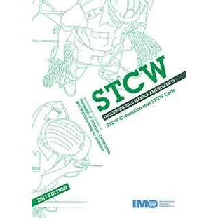
La Formación Marítima. El I.S.M.
Normativa titulaciones Marina Mercante
Directiva 2012/35/UE,
Directiva 2008/106/CE
Enmiendas 2010 al Convenio STCW (Manila)
Real Decreto 973/2009, de 12 de junio, por el que se regulan las titulaciones profesionales de la marina mercante.
modificado mediante:
Real Decreto 80/2014, de 7 de febrero (Espacio Europeo de Educación Superior)
Real Decreto 938/2014, de 7 de noviembre (Enmiendas de Manila)
Real Decreto 238/2019, de 5 de abril (patrón profesional embarcaciones recreo)
TÍTULOS DE COMPETENCIA

Slide 5
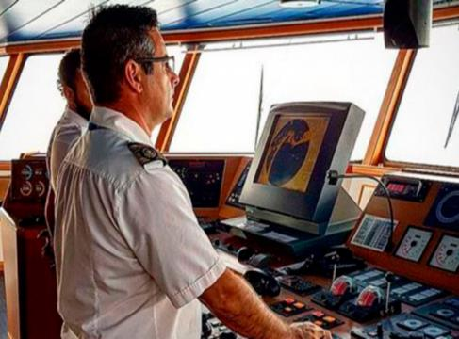
La Formación Marítima. El I.S.M.
Títulos profesionales de la MM
SECCIÓN DE PUENTE O CUBIERTA
a) Capitán de la marina mercante.
b) Piloto de primera de la marina mercante.
c) Piloto de segunda de la marina mercante.
d) Patrón de altura.
e) Patrón de litoral.
f) Patrón portuario

Slide 6
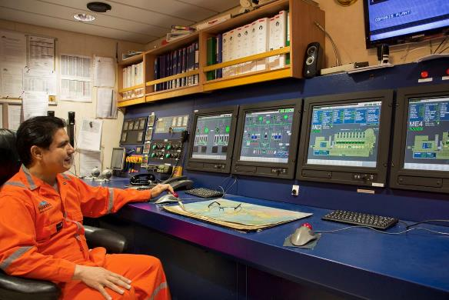
La Formación Marítima. El I.S.M.
Diseño Curricular
Títulos profesionales de la MM
SECCIÓN DE MÁQUINAS
g) Jefe de máquinas de la marina mercante.
h) Oficial de máquinas de primera de la marina mercante.
i) Oficial de máquinas de segunda de la marina mercante.
j) Oficial electrotécnico de la marina mercante.
k) Mecánico mayor naval.
l) Mecánico naval.

Slide 7
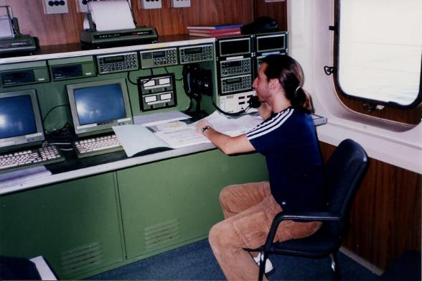
La Formación Marítima. El I.S.M.
Diseño Curricular
Títulos profesionales de la MM
SECCIÓN DE RADIOCOMUNICACIONES
m) Oficial radioelectrónico de primera de la marina mercante.
n) Oficial radioelectrónico de segunda de la marina mercante.
o) Operador General del Sistema Mundial de Socorro y Seguridad Marítima (SMSSM).
p) Operador Restringido del Sistema Mundial de Socorro y Seguridad Marítima (SMSSM).

Slide 8
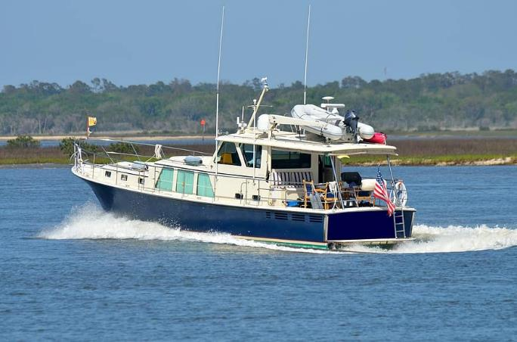
La Formación Marítima. El I.S.M.
Diseño Curricular
Títulos profesionales de la MM
OTRAS TITULACIONES …
Certificado de especialidad de patrón profesional de embarcaciones de recreo (disposición adicional 5ª).
Certificado de patrón profesional de instalaciones y dársenas portuarias (Disposición adicional 9ª).

Slide 9

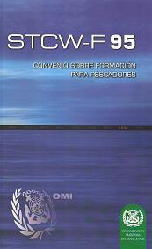
La Formación Marítima. El I.S.M.
Normativa titulaciones Sector Pesquero
STCW-F 1995
Real Decreto 36/2014, de 24 de enero, por el que se regulan los títulos profesionales del sector pesquero.
Regula las condiciones básicas de obtención de los títulos profesionales requeridos para el ejercicio de funciones a bordo de los buques de pesca españoles, y las atribuciones de cada uno de dichos títulos en buques pesqueros.
Modificado mediante:
Real Decreto 618/2020, de 30 de junio (Seguridad y Salud en las faenas de pesca)
Real Decreto 449/2020, de 10 de marzo (Modificación atribuciones titulaciones)

Slide 10
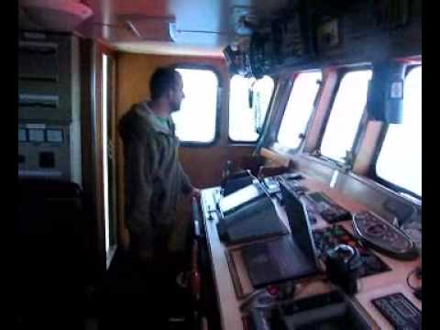
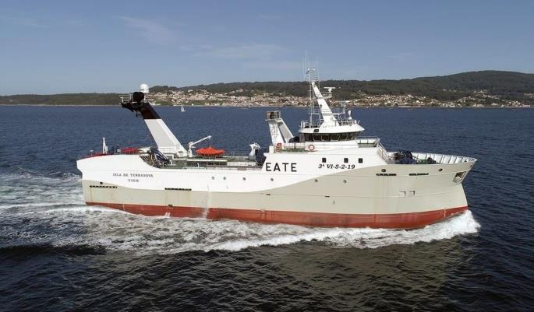
Títulos profesionales de pesca
La Formación Marítima. El I.S.M.
SECCIÓN DE PUENTE
a) Capitán de pesca.
b) Patrón de altura.
c) Patrón de litoral.

Slide 11

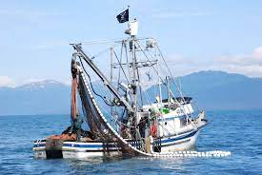
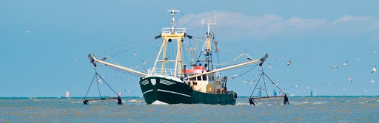
Títulos profesionales de pesca
SECCIÓN POLIVALENTE
d) Patrón costero polivalente.
e) Patrón local de pesca.
f) Marinero pescador.

Slide 12
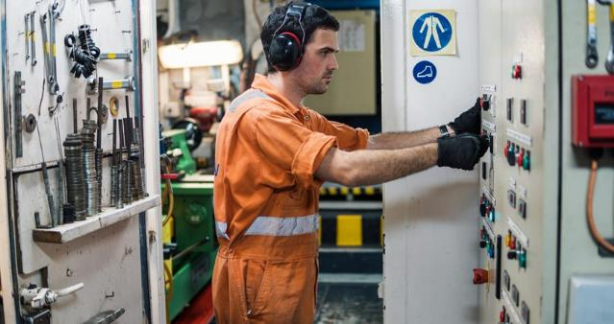
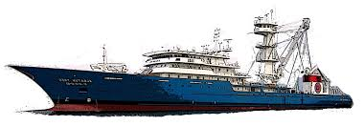
Títulos profesionales de pesca
La Formación Marítima. El I.S.M.
SECCIÓN DE MÁQUINAS
g) Mecánico mayor naval.
h) Mecánico naval

Slide 13

Normativa de la DGMM: Homologaciones y Prórrogas de cursos
ORDEN FOM/2296/2002
Regula los requisitos para la obtención de los certificados de especialidad que deben de poseer los miembros de la tripulación que ejercen funciones profesionales a bordo de los buques civiles españoles acreditativos de la competencia profesional, así como los contenidos de los programas de formación de los títulos profesionales de Marinero de Puente, Marinero de Máquinas y Patrón Portuario.

Slide 14
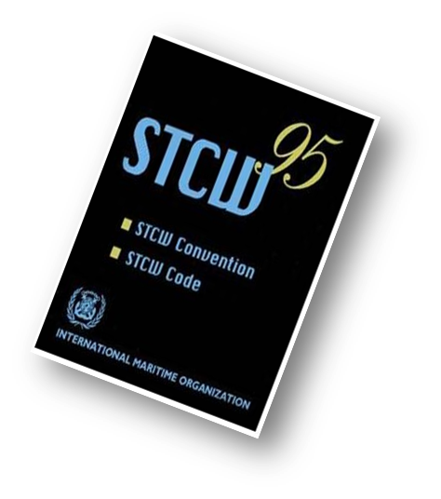



La Formación Marítima. El I.S.M.
Diseño Curricular
Certificados de especialidad acreditativos de la competencia profesional
Títulos de Marinero de Puente, Marinero de Máquinas y Patrón Portuario.
Condiciones exigibles a los centros
ORDEN FOM/9622/2002

Slide 15

La Formación Marítima. El I.S.M.
Certificados en vigor
ORDEN FOM/2296/2002
Patrón Portuario.
Formación Básica en Seguridad.
Avanzado en lucha contra incendios.
Embarcaciones de supervivencia y botes de rescate (no rápidos).
Botes de rescate rápidos.
Operador general del Sistema Mundial de Socorro y Seguridad Marítimo (GOC).
Operador restringido del Sistema Mundial de Socorro y Seguridad Marítimo (ROC).
Radar de punteo automático (ARPA).

Slide 16

REVALIDACIONES/
ACTUALIZACIONES
Anexo VI STCW
Normativa de la DGMM: revalidaciones y actualizaciones.
Resolución de 21 de septiembre de 2016, de la Dirección General de la Marina Mercante, por la que se determina el contenido y procedimiento de homologación de los cursos de revalidación conforme al Convenio internacional sobre normas de formación, titulación y guardia para la gente de mar de 1978 (STCW).
Determina el contenido de los cursos de actualización de los cursos de formación de los certificados de suficiencia de:
Formación Básica en Seguridad,
Embarcaciones de Supervivencia y Botes de Rescate No Rápidos,
Botes de Rescate Rápidos
Avanzado en Lucha Contra Incendios

Slide 17

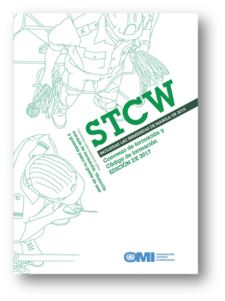

Revalidar los certificados de suficiencia
La Formación Marítima. El I.S.M.
Resolución de 2 de febrero de 2017, de la Dirección General de la Marina Mercante, por la que se desarrolla el procedimiento de revalidación de los certificados de suficiencia del Convenio sobre normas de formación, titulación y guardia para la gente de mar (STCW).
Los certificados de suficiencia relacionados con los buques tanque (Anexo V STCW) y los certificados de suficiencia de Formación en Seguridad (Anexo VI STCW), tienen una caducidad de 5 años.

Slide 18
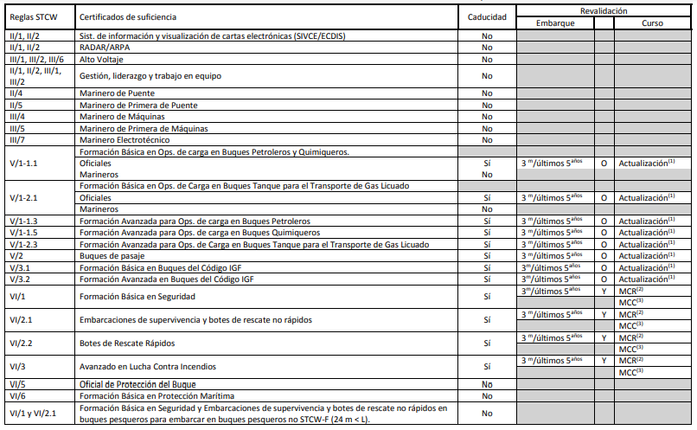
Tabla de revalidaciones de los certificados de suficiencia del Convenio STCW Enmendado
La Formación Marítima. El I.S.M.

Slide 19
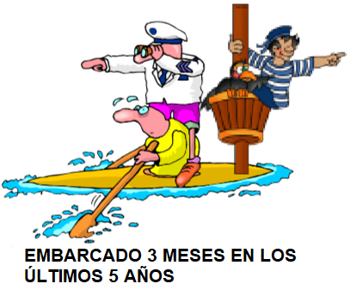
La Formación Marítima. El I.S.M.
Revalidación certificados del Anexo VI
Formación Básica en Seguridad
Embarcaciones de Supervivencia y Botes de Rescate No Rápidos
Botes de Rescate Rápidos
Avanzado en Lucha Contra Incendios
a) Experiencia y curso MCR
ACREDITAR LA COMPETENCIA PROFESIONAL
b) Curso MCC

Slide 20
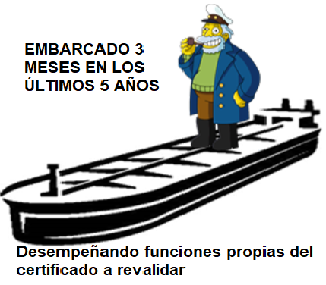
La Formación Marítima. El I.S.M.
Diseño Curricular
Revalidación certificados del Anexo V
a) Experiencia
ACREDITAR LA COMPETENCIA PROFESIONAL
b) Curso ACTUALIZACION

Slide 21
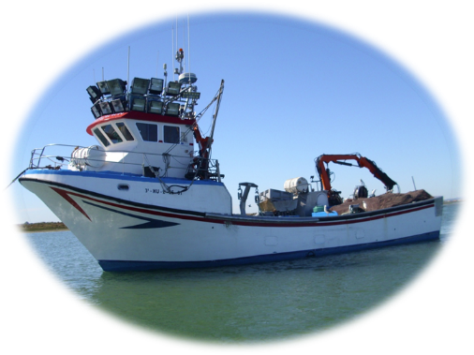
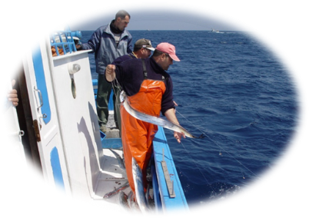
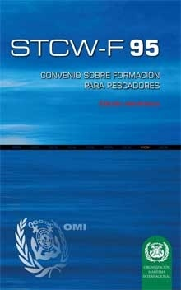

La Formación Marítima. El I.S.M.
Certificados de suficiencia para el enrole en embarcaciones pesqueras
Eslora < 24 m.
Sexto. Certificados de suficiencia para el enrole en embarcaciones pesqueras. Para el enrole de tripulantes en una embarcación de pesca de eslora inferior a 24 metros, a los que no sea de aplicación el Convenio STCW-F, se aceptará el Certificado de Suficiencia de Formación Básica en Seguridad y, en su caso, el Certificado de Suficiencia de Embarcaciones de Supervivencia y Botes de Rescate No Rápidos, aunque dichos certificados no indiquen las fechas de caducidad o estén caducados.
Certificado de Suficiencia de Formación Básica en Seguridad
Certificado de Suficiencia de Embarcaciones de Supervivencia
y Botes de Rescate No Rápidos,

Slide 22




La Formación Marítima. El I.S.M.
Formación Sanitaria Específica
FORMACIÓN SANITARIA ESPECÍFICA
On line
Formación Sanitaria Específica Avanzada
Actualización Formación Sanitaria Específica Avanzada
Formación Sanitaria Específica Inicial
Actualización Formación Sanitaria Específica Inicial

Slide 23


NORMATIVA DE DESARROLLO (Formación Sanitaria)
La Formación Marítima. El I.S.M.
Orden PRE/646/2004 de 5 de marzo, por la que se establecen los contenidos mínimos de los programas de formación sanitaria específica y las condiciones para la expedición y homologación del certificado de formación sanitaria de los trabajadores del mar..
Artículo 7. Homologación y control.
La homologación y el control en relación a las condiciones que deben reunir los Centros Privados que pretendan impartir estos cursos será llevada a cabo por el Instituto Social de la Marina

Slide 24

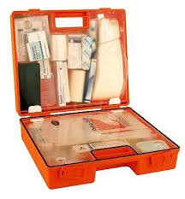
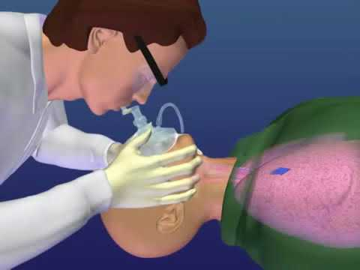
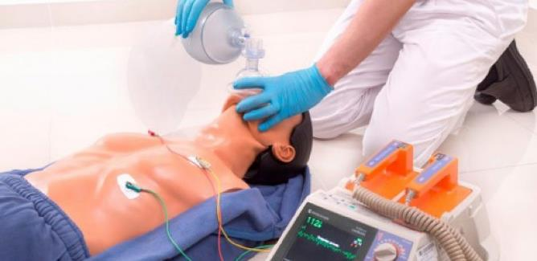
La Formación Marítima. El I.S.M.
Resolución de 2 de abril de 2018, del Instituto Social de la Marina, por la que se modifican los anexos de la Orden PRE/646/2004, de 5 de marzo
Contenido y temporización de la formación sanitaria específica inicial y específica avanzada.
Condiciones mínimas que deben reunir los centros que vayan a impartir los cursos de formación sanitaria

Slide 25

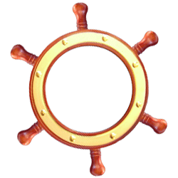

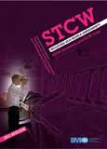

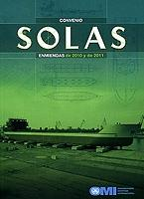
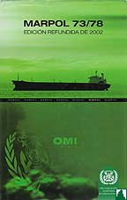

La Formación Marítima. El I.S.M.
Normativa OMI – IMO
Organización Marítima Internacional
Convenios
Códigos
Resoluciones
Enmiendas
Circulares
Cursos Modelo

Slide 26
La Formación Marítima. El I.S.M.
El STCW. Cursos modelos OMI.
Normativa aplicable a la FPMS
El Convenio STCW/Cursos Modelo OMI
La formación por competencias
Programas de formación y objetivos
Requisitos instructores/evaluadores
Requisitos de los equipos
La red del Instituto Social de la Marina
Homologación de cursos

Slide 27
La Formación Marítima. El I.S.M.
CONVENIO STCW-78/10
Convenio Internacional sobre normas de formación, titulación y guardia para la gente de mar (STCW-78/10), en inglés Standard of Training, Certification and Watchkeeping for seafarers 1978, amended 2010.
Se aprueba por la OMI en 1978, y entra en vigor en 1984. Se centra casi exclusivamente en el conocimiento.
Enmiendas de 1995, profundizan en las habilidades prácticas y las competencias respaldadas por el conocimiento teórico.
Enmiendas de 2010, se centran en las competencias, las guardias, nuevas tecnologías y nuevas titulaciones y certificados.

Slide 28

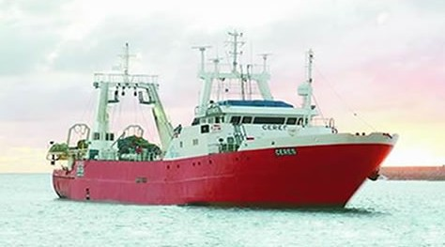
La Formación Marítima. El I.S.M.
Convenio STCW-F 95
Convenio Internacional sobre normas de formación, titulación y guardia para el personal de los buques pesqueros, 1995. STCW-F, en ingles Convention on Standards of Training Certification and Watchkeeping for Fishing Vessel Personnel, 1995.
Incluye los aspectos de formación y capacitación de los profesionales que ejerzan su actividad en buques pesqueros de eslora igual o superior a los 24 metros. 29.09.12: entrada en vigor.

Slide 29
La Formación Marítima. El I.S.M.
La Formación por Competencias
Normativa aplicable a la FPMS
El Convenio STCW/Cursos Modelo OMI
La formación por competencias
Programas de formación y objetivos
Requisitos instructores/evaluadores
Requisitos de los equipos
La red del Instituto Social de la Marina
Homologación de cursos

Slide 30

Título de la ponencia
La Formación Marítima. El I.S.M.
Manejo del Convenio y del Código
Regla del Convenio
Sección del Código
(A+B)
Cuadro normas mínimas de Competencias (A)
Nombre Ponente
Cargo Ponente o Entidad

Slide 31


La Formación Marítima. El I.S.M.
El Diseño Curricular
¿con qué enseñar?
¿cómo enseñar?
¿qué y cómo evaluar?
¿qué enseñar?
DISEÑO CURRICULAR

Slide 32

Título de la ponencia
La Formación Marítima. El I.S.M.
El Diseño Curricular
El diseño curricular es una concepción educativa que determina la metodología, las acciones, los contenidos, las normativas especificas, la estructuración y la evaluación de un curso.
Al ejecutarse, pretende solucionar problemas y satisfacer necesidades y, en su evaluación, posibilita el perfeccionamiento del proceso de enseñanza-aprendizaje.
Nombre Ponente
Cargo Ponente o Entidad

Slide 33
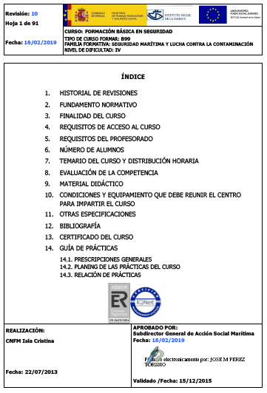
Título de la ponencia
La Formación Marítima. El I.S.M.
Diseños Curriculares
Diseño Curricular
  Historial de revisiones
  Fundamento normativo
  Finalidad del curso
  Requisitos de acceso al curso
  Requisitos del profesorado
  Número de alumnos
  Temario del curso y distribución horaria
  Evaluación de la competencia
  Material didáctico
  Condiciones y equipamiento que debe reunir el centro para impartir el curso
  Otras Especificaciones
  Bibliografía
  Certificado del curso
  Anexo: Guía de prácticas
3. Diseños Curriculares
Nombre Ponente
Cargo Ponente o Entidad

Slide 34

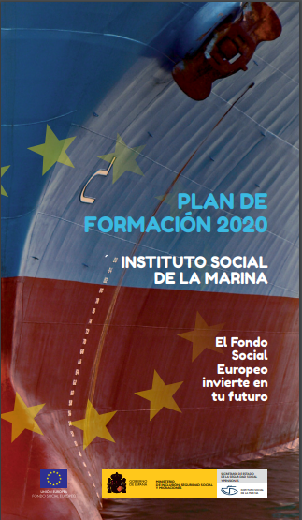
La Formación Marítima. El I.S.M.
Diseños Curriculares
P 3.2 DISEÑO Y DESARROLLO DE CURSOS
Diseño Curricular
Documento elaborado y aprobado por el ISM en el que se describe el desarrollo pedagógico y metodológico de los cursos de la oferta formativa que pueden incluirse en los Planes Anuales de Formación Profesional Marítima y Sanitaria.
La finalidad será alcanzar la cualificación y competencia profesional en términos de calidad y empleabilidad.

Slide 35




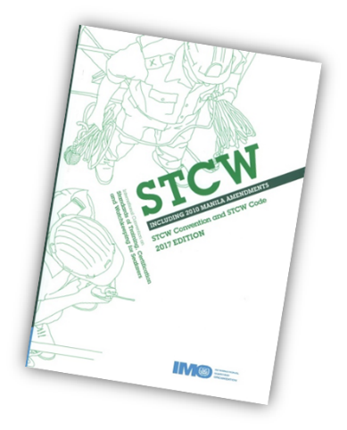
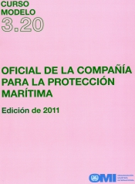

La Formación Marítima. El I.S.M.
Diseño Curricular

Slide 36
La Formación Marítima. El I.S.M.
Diseño Curricular
BOE
CURSO MODELO OMI
STCW
DISEÑO CURRICULAR
NORMAS Y CONVENIOS

Slide 37

La Formación Marítima. El I.S.M.
Diseño Curricular
EL DISEÑO
No están diseñados por los docentes, ya que están establecidos siguiendo las pautas del STCW, especialmente en los métodos de demostración de la competencia y los criterios de evaluación.

Slide 38

La Formación Marítima. El I.S.M.
Diseño Curricular
LA EVALUACIÓN
La evaluación tiene un carác-ter individualizado y acumulativo, lo que requiere haber alcanzado todos y cada uno de los objetivos formativos de dicho programa.
TEST TEORÍA
EVALUACIÓN DE COMPETENCIAS

Slide 39
La Formación Marítima. El I.S.M.
Diseño Curricular
LA TEMPORIZACIÓN
La temporización está establecida por la normativa de desarrollo y/o los Cursos Modelos OMI.

Slide 40
La Formación Marítima. El I.S.M.
Diseño Curricular
Por lo que respecta a los criterios de evaluación,
No son definidos discretamente por los docentes, sino que se hallan determinados o condicionados por el enunciado de los estándares de competencia, particularmente por el enunciado de sus criterios de realización;
Son públicos y conocidos con antelación por el alumnado, a fin de orientar con claridad su proceso de aprendizaje.
Los Diseños Curriculares del ISM son de tipo cerrado

Slide 41

La Formación Marítima. El I.S.M.
Diseño Curricular
PROGRAMACIÓN SECUENCIAL
DE LAS COMPETENCIAS
Permite programar y secuenciar, con coherencia, el itinerario formativo de un/a trabajador/a hasta alcanzar las competencias requeridas.
Competencia 1 > Competencia 2 > Competencia 3 > …

Slide 42
La Formación Marítima. El I.S.M.
DISEÑO CURRICULAR
Fundamento normativo
Desarrollo metodológico
Sistema de evaluación
Objetivos del curso
Desarrollo pedagógico
Competencias y contenidos
Diseño Curricular

Slide 43
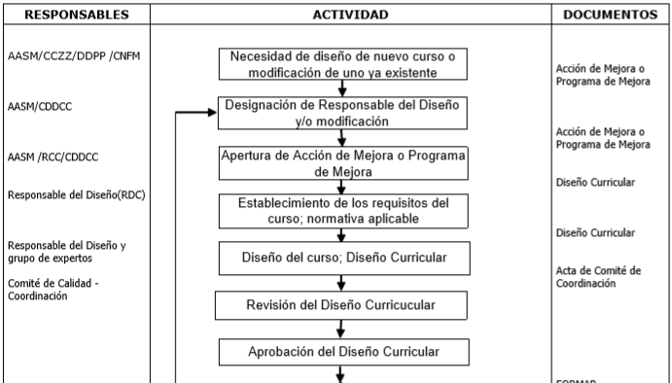
La Formación Marítima. El I.S.M.
Diseño Curricular

Slide 44
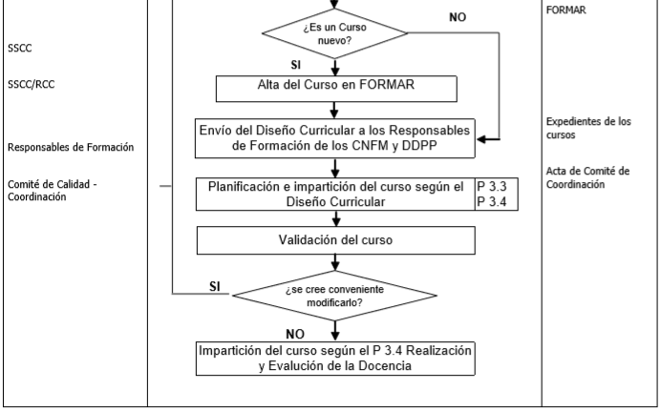
La Formación Marítima. El I.S.M.
Diseño Curricular

Slide 45
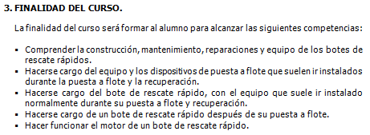


La Formación Marítima. El I.S.M.
Diseño Curricular
La finalidad del curso se determina en las competencias establecidas en el Cuadro de Especificaciones de las normas mínimas de competencia de la Sección A correspondiente del Código de Formación STCW.

Slide 46
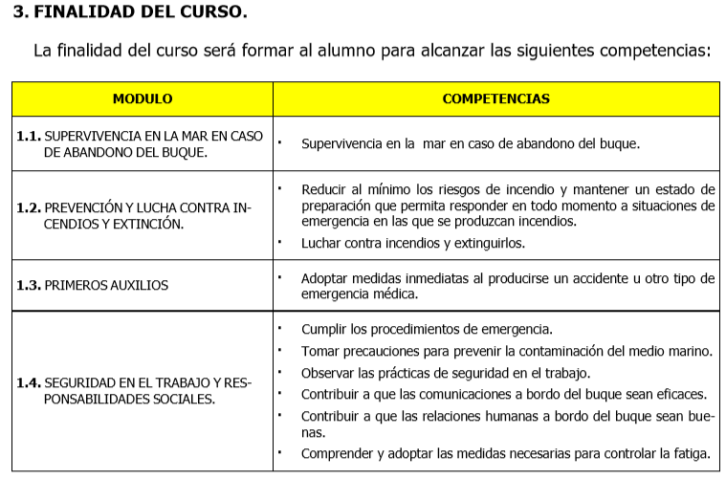
La Formación Marítima. El I.S.M.
Diseño Curricular

Slide 47
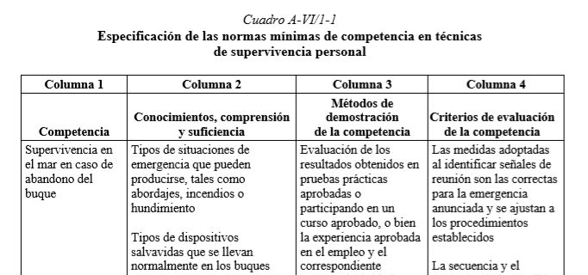
La Formación Marítima. El I.S.M.
Diseño Curricular
CÓDIGO DE FORMACIÓN
CAPÍTULO VI
Sección A-VI/1

Slide 48
La Formación Marítima. El I.S.M.
Diseño Curricular
CÓDIGO A
CAPÍTULO II
Sección A-II/3
Párrafos:
1-5 y 7
Cuadro A-II/3
Especificación de las normas mínimas de competencia aplicables a los oficiales encargados de la guardia de navegación y los capitanes de buques de arqueo bruto inferior a 500 dedicados a viajes próximos a la costa.
Competencias (Columna 1):
Planificar y dirigir una travesía costera y determinar la situación.
Realizar una guardia de navegación segura.
Medidas en caso de emergencia.
Respuesta a señales de socorro en la mar.
Maniobrar el buque y hacer funcionar la maquinaria propulsora de los buques pequeños.
Vigilar el embarque, estiba, sujeción y desembarque de la carga, y mantener el debido cuidado durante el viaje.

Slide 49
La Formación Marítima. El I.S.M.
Diseño Curricular
CÓDIGO A
CAPÍTULO II
Sección A-II/3
Párrafos:
1-5 y 7
Cuadro A-II/3
Especificación de las normas mínimas de competencia aplicables a los oficiales encargados de la guardia de navegación y los capitanes de buques de arqueo bruto inferior a 500 dedicados a viajes próximos a la costa.
Competencias (Columna 1):
Garantizar el cumplimiento de las prescripciones sobre prevención de la contaminación.
Mantener la navegabilidad del buque.
Prevención, control y lucha contra incendios a bordo.
Hacer funcionar los dispositivos de salvamento.
Prestar primeros auxilios a bordo.
Vigilar el cumplimiento de las prescripciones legislativas.
Contribuir a la seguridad del personal y del buque.

Slide 50
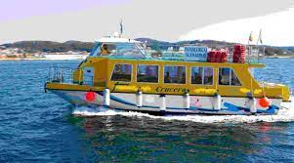
La Formación Marítima. El I.S.M.
Diseño Curricular
CÓDIGO A
CAPÍTULO II
Sección A-II/3
Cuadro A-II/3
Especificación de las normas mínimas de competencia aplicables a los oficiales encargados de la guardia de navegación y los capitanes de buques de arqueo bruto inferior a 500 dedicados a viajes próximos a la costa.
Embarcación de eslora superior a 12 metros, totalmente equipada para realizar las prácticas y evaluación de la competencia e inscrita en cualquiera de las Listas: 2ª, 6ª, 7ª u 8ª; con una póliza de seguro de responsabilidad civil suscrita, de al menos 325.000 €.
Vídeo-Plotter, Receptor GPS, Radar, Corredera y Ecosonda.

Slide 51

La Formación Marítima. El I.S.M.
Diseño Curricular
CÓDIGO A
CAPÍTULO II
Sección A-II/4
Cuadro A-II/4
Especificación de las normas mínimas de competencia aplicables a los marineros que formen parte de la guardia de navegación.
Competencias (Columna 1):
Gobernar el buque y también cumplir las órdenes dadas al timonel en inglés.
Mantener un servicio de vigía adecuado utilizando la vista y el oído.
Contribuir a la vigilancia y el control de una guardia segura.
Utilizar el equipo de emergencia y aplicar procedimientos de emergencia.

Slide 52
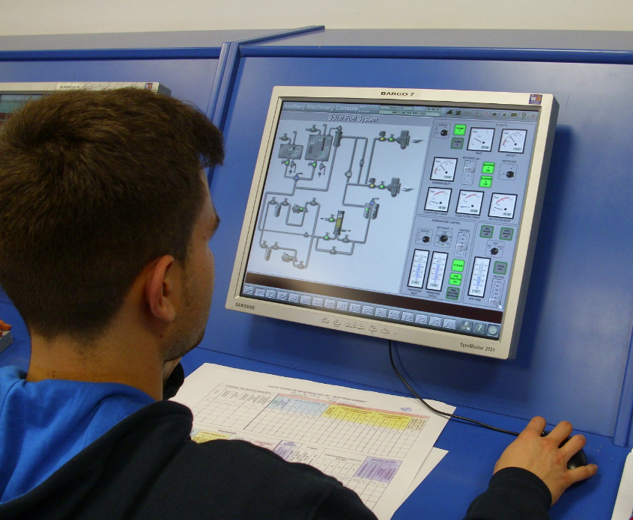
La Formación Marítima. El I.S.M.
Diseño Curricular
CÓDIGO A
CAPÍTULO III
Sección A-III/4
Cuadro A-III/4
Especificación de las normas mínimas de competencia aplicables a los marineros que formen parte de la guardia en la cámara de máquinas.
Competencias (Columna 1):
Llevar a cabo una guardia normal adecuada a los cometidos de un marinero que forme parte de la guardia en la cámara de máquinas.
  Entender las órdenes y hacerse entender en todo lo relacionado con los cometidos de la guardia.
Para realizar la guardia de calderas: mantener las presiones de vapor y los niveles de agua correctos.
Hacer funcionar el equipo de emergencia y aplicar los procedimientos de emergencia.

Slide 53
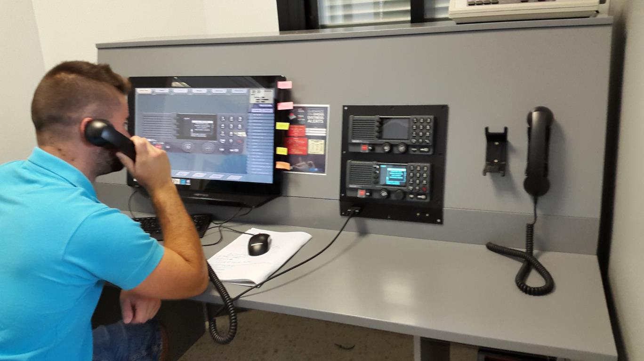
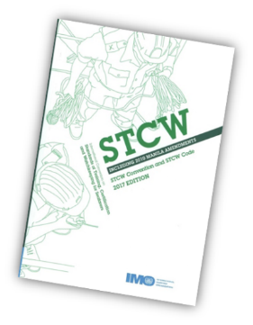
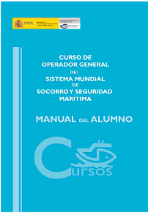
La Formación Marítima. El I.S.M.
Diseño Curricular
CÓDIGO A
CAPÍTULO IV
Sección A-IV/2
Cuadro A-IV/2
Especificación de las normas mínimas de competencia aplicables a los radioperadores del Sistema Mundial de Socorro y Seguridad Marítima.
Competencias (Columna 1):
Transmitir y recibir información utilizando los subsistemas y el equipo del SMSSM y cumpliendo las prescripciones funcionales del SMSSM.
Proveer servicios radioeléctricos en situaciones de emergencia.

Slide 54
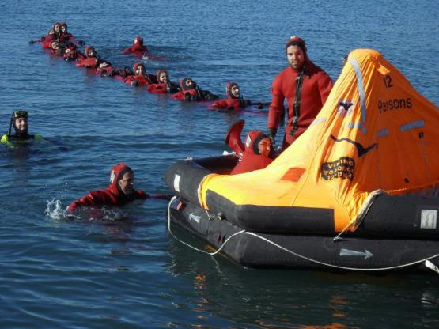
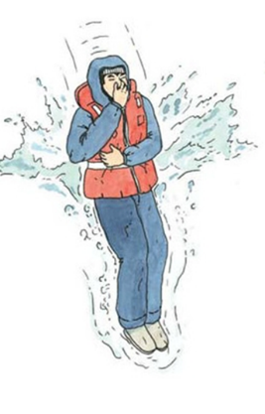
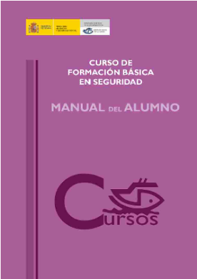
Certificado de Formación básica en seguridad. Módulo 1.1: Superviven-cia en la mar en caso de abandono de buque
La Formación Marítima. El I.S.M.
CÓDIGO A
CAPÍTULO VI
Sección A-VI/1
Párrafo 2
Cuadro A-VI/1-1
Especificación de las normas mínimas de competencia en técnicas de supervivencia personal.
Competencias (Columna 1):
Supervivencia en la mar en caso de abandono del buque.

Slide 55
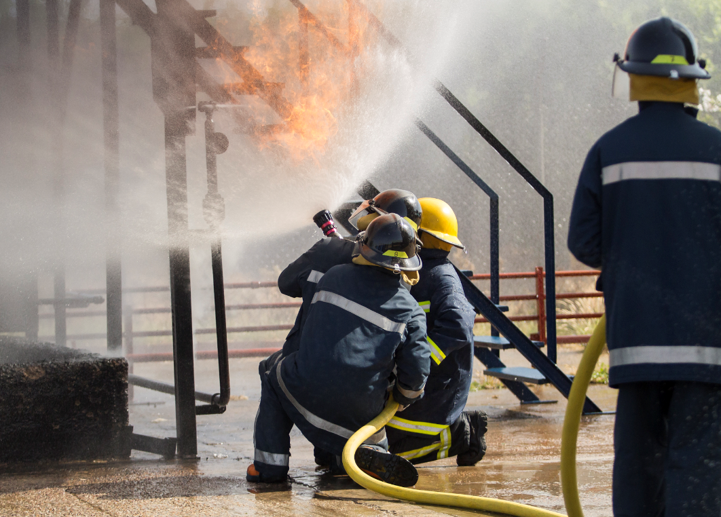
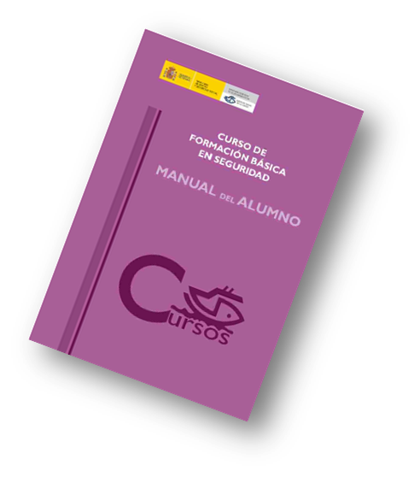
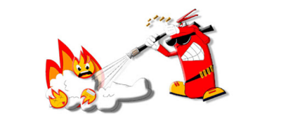
Certificado de Formación básica en seguridad
Módulo 1.2: Prevención y lucha contra incendios y extinción
La Formación Marítima. El I.S.M.
CÓDIGO A
CAPÍTULO VI
Sección A-VI/1
Párrafo 2
Cuadro A-VI/1-2
Especificación de las normas mínimas de competencia en prevención y lucha contra incendios.
Competencias (Columna 1):
Reducir al mínimo los riesgos de incendio y mantener un estado de preparación que permita responder en todo momento a situaciones de emergencia en las que se produzcan incendios.
Luchar contra incendios y extinguirlos.

Slide 56
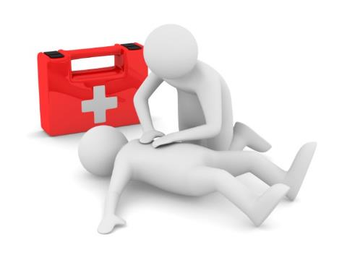
La Formación Marítima. El I.S.M.
Certificado de Formación básica en seguridad Módulo 1.3: Primeros auxilios
CÓDIGO A
CAPÍTULO VI
Sección A-VI/1
Párrafo 2
Cuadro A-VI/1-3
Especificación de las normas mínimas de competencia en primeros auxilios básicos.
Competencias (Columna 1):
Adoptar medidas inmediatas al producirse un accidente u otro tipo de emergencia médica.

Slide 57
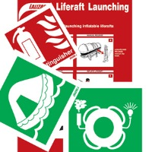
Certificado de Formación básica en seguridad Módulo 1.4: Seguridad en el trabajo y responsabilidades sociales
La Formación Marítima. El I.S.M.
CÓDIGO A
CAPÍTULO VI
Sección A-VI/1
Párrafo 2
Cuadro A-VI/1-4
Especificación de las normas mínimas de competencia en seguridad personal y responsabilidades sociales.
Competencias (Columna 1):
Cumplir los procedimientos de emergencia.
Tomar precauciones para prevenir la contaminación del medio marino.
Observar las prácticas de seguridad en el trabajo.
Contribuir a que las comunicaciones a bordo del buque sean eficaces.
Contribuir a que las relaciones humanas a bordo del buque sean buenas.
Comprender y adoptar las medidas necesarias para controlar la fatiga.

Slide 58

La Formación Marítima. El I.S.M.
Embarcaciones de supervivencia y botes de rescate (no rápidos)
CÓDIGO A
CAPÍTULO VI
Sección A-VI/2
Párrafos 1-4
Cuadro A-VI/2-1
Especificación de las normas mínimas de competencia en el manejo de embarcaciones de supervivencia y botes de rescate que no sean botes de rescate rápidos.
Competencias (Columna 1):
Hacerse cargo de una embarcación de supervivencia o bote de rescate durante y después de la puesta a flote.
Hacer funcionar el motor de una embarcación de supervivencia.
Organizar a los supervivientes y la embarcación de supervivencia tras abandonar el buque.
Utilizar los dispositivos de localización, incluidos los aparatos de comunicación y señalización así como las señales pirotécnicas.
Dispensar primeros auxilios a los supervivientes.

Slide 59


Requisitos de los Instructores
La Formación Marítima. El I.S.M.

Slide 60


Requisitos para Simuladores
La Formación Marítima. El I.S.M.

Slide 61



Perfiles Docentes
La Formación Marítima. El I.S.M.

Slide 62



Requisitos de los Evaluadores
La Formación Marítima. El I.S.M.

Slide 63


Requisitos de los Equipos
La Formación Marítima. El I.S.M.

Slide 64

Requisitos de los Equipos
La Formación Marítima. El I.S.M.

Slide 65


Requisitos de los Equipos
La Formación Marítima. El I.S.M.

Slide 66


Requisitos de los Equipos
La Formación Marítima. El I.S.M.
1 x Curso

Slide 67







Requisitos de los Equipos
La Formación Marítima. El I.S.M.
Simulador ROC (Zona A1)
Equipos Reales (Zona A1
Certificado por una sociedad de clasificación, para zona A1.

Slide 68





Homologación y Control
La Formación Marítima. El I.S.M.

Slide 69
La Formación Marítima. El I.S.M.
La Formación por Competencias
Normativa aplicable a la FPMS
El Convenio STCW/Cursos Modelo OMI
La formación por competencias
Programas de formación y objetivos
Requisitos instructores/evaluadores
Requisitos de los equipos
La red del Instituto Social de la Marina
El Centro Nacional de Formación de Bamio.

Slide 70
La Formación Marítima. El I.S.M.
EL I.S.M.

Slide 71


La Formación Marítima. El I.S.M.
EL C.N.F. BAMIO

Slide 72

La Formación Marítima. El I.S.M.
EL C.N.F. BAMIO
TALLER DE MAQUINA-HERRAMIENTA
SECCIÓN DE MÁQUINAS
Torno paralelo Básico/Avanzado.
Freadora Básico/Avanzado.
Operador de Torno por Control Numérico.
Operador de Fresa por Control Numérico.

Slide 73

La Formación Marítima. El I.S.M.
EL C.N.F. BAMIO
TALLERES DE ELECTRICIDAD Y ELECTRÓNICA
SECCIÓN DE MÁQUINAS
Instalaciones Eléctricas a bordo.
Electrónica Básica para el mar.
Máquinas y Motores eléctricos.
Electrónica Digital y microprocesadores.

Slide 74

La Formación Marítima. El I.S.M.
EL C.N.F. BAMIO
TALLERES DE FRÍO Y CLIMATIZACIÓN
SECCIÓN DE MÁQUINAS
Instalaciones Frigoríficas.
Frigorista Naval.
Climatización y Aire Acondicionado.

Slide 75




La Formación Marítima. El I.S.M.
EL C.N.F. BAMIO
AULA SEGURIDAD/ PUERTO DE CAMBADOS
SECCIÓN SEGURIDAD MARÍTIMA
Embarcaciones de supervivencia y Botes de rescate no rápidos.
Botes de rescate rápido.
Formación Básica.
Lucha contra Incendios.

Slide 76

La Formación Marítima. El I.S.M.
EL C.N.F. BAMIO
SIMULADOR DE CARGAS LÍQUIDAS
SECCIÓN SEGURIDAD MARÍTIMA
Formación básica/avanzada carga buques tanque de Gas Licuado.
Formación básica/avanzada carga buques petroleros.
Formación básica/avanzada carga buques quimiqueros.

Slide 77


La Formación Marítima. El I.S.M.
EL C.N.F. BAMIO
SIMULADOR DE NAVEGACIÓN
SECCIÓN NAVEGACIÓN
Marinero de Puente.
Patrón Portuario.
Gestión Integral de Puente.
Radar de Punteo Automático.
Cartas electrónicas.
Búsqueda y Salvamento (IAMSAR).
Compensador de Agujas Náuticas.
Marinero Pescador.

Slide 78

La Formación Marítima. El I.S.M.
EL C.N.F. BAMIO
SISTEMA MUNDIAL DE SOCORRO Y SEGURIDAD MARÍTIMA
SECCIÓN NAVEGACIÓN
Operador General del SMSSM.
Operador Restringido del SMSSM.

Slide 79

La Formación Marítima. El I.S.M.
EL C.N.F. BAMIO
SIMULADOR DE MÁQUINAS
SECCIÓN NAVEGACIÓN
Marinero de Máquinas de la MM.
Marinero electrotécnico de la MM.
Certificado de Alto Voltaje

Slide 80

La Formación Marítima. El I.S.M.
EL C.N.F. BAMIO
AULA DE SANIDAD MARÍTIMA
SECCIÓN SANIDAD
Formación Sanitaria Específica Inicial.
Formación Sanitaria Específica Avanzada..

Slide 81


La Formación Marítima. El I.S.M.
TALLER DE SOLDADURA
EL C.N.F. BAMIO
OTRAS INSTALACIONES
Inglés Técnico Maritimo I y II.
Soldadura Electrodo.
Soldadura Mig-Mag y Tig.
Soldadura Oxiacetilénica y corte por plasma.
Hidráulica.
Neumática.
Calderería.
LABORATORIO DE IDIOMAS
GALERÍA ERA

Slide 82




La Formación Marítima. El I.S.M.
EL C.N.F. BAMIO
OTRAS INSTALACIONES

Slide 83




La Formación Marítima. El I.S.M.
EL C.N.F. BAMIO
OTRAS INSTALACIONES
LABORATORIO DE IDIOMAS

Slide 84
La Formación Marítima. El I.S.M.
EL FUTURO
LA FORMACIÓN ON LINE
LA FORMACIÓN A BORDO
…

Slide 85

Título de la ponencia
¡Muchas gracias!

